Slide 1
10 апреля 2014 года
Курсы повышения квалификации
по теме «Поддержка и развитие чтения» с участием доктора педагогических наук, профессора Санкт -Петербургского государственного университета культуры и искусства Гордукаловой Галины Феофановны (г. Санкт-Петербург).
Зачетное задание

Slide 2
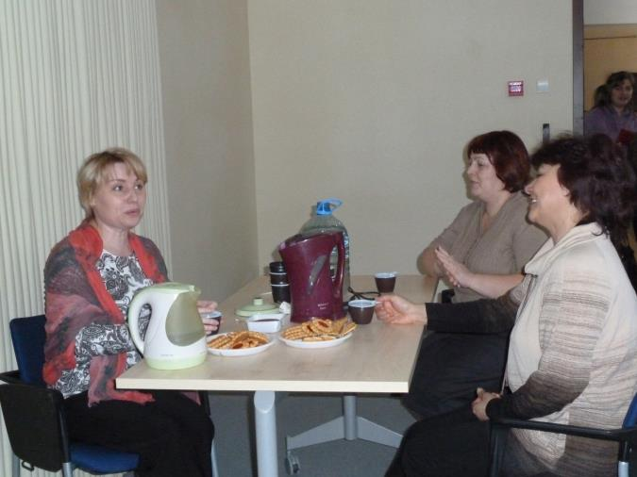
Работа над созданием проектов
1. Сначала надо подкрепиться. Сели - поели.

Slide 3
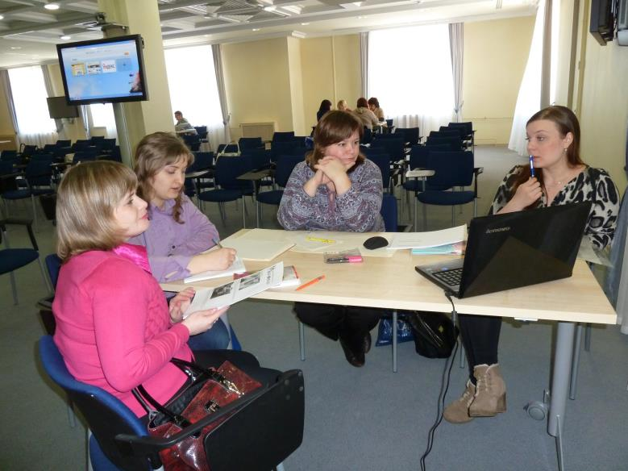
2. Затем надо подумать. И работа закипела

Slide 4
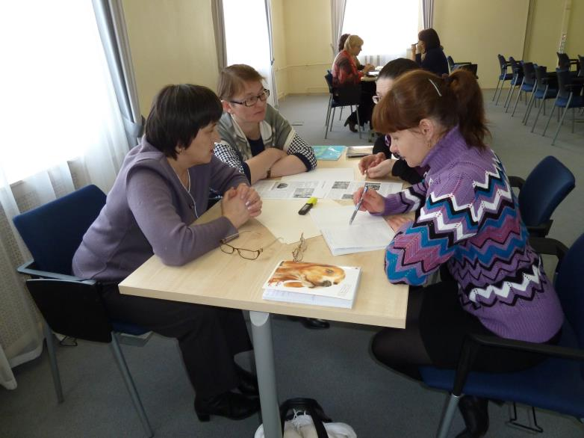
Очки достали, ручки взяли

Slide 5
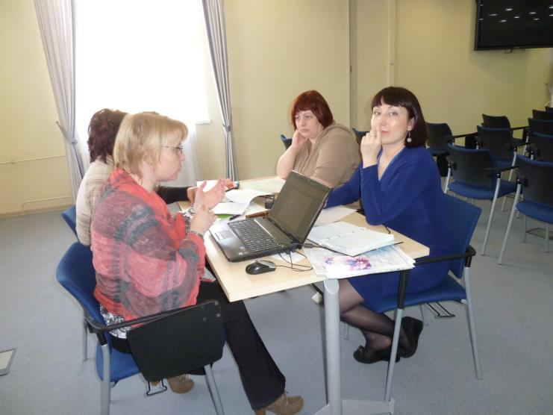
Кто то уже творит (Ирина Юрьевна, г. Кирово-Чепецк), кто-то еще мечтает (Ольга, КОУНБ им. А.И.Герцена ), кто-то уже призадумался (Валентина, Загарская СБФ Юрьянского района)

Slide 6
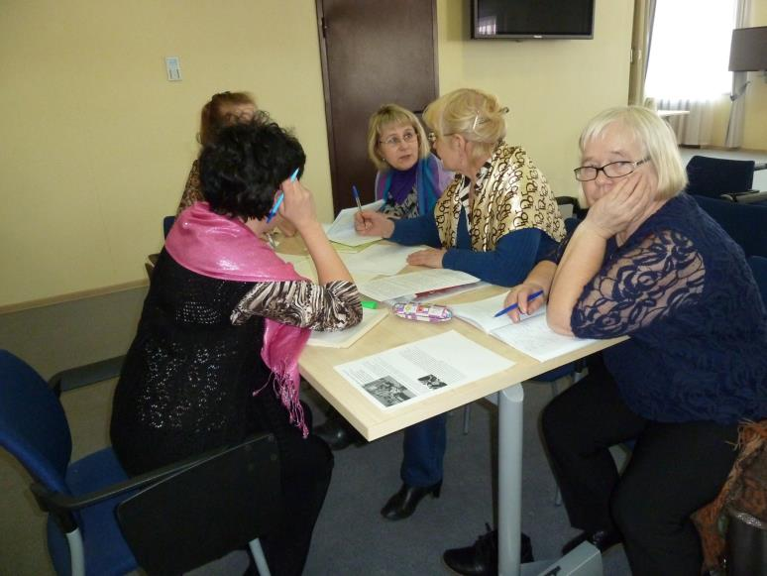
Ох не легкая это работы, проекты писать ……

Slide 7
Спустя какое-то время

Slide 8
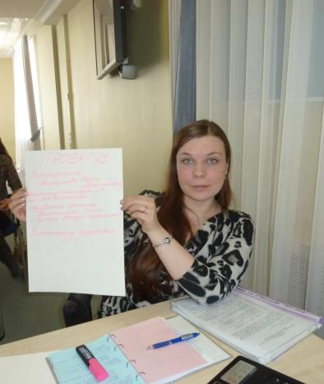
Родились 4 проекта
1 проект
БИБЛИОНОЧЬ-2014
«ВРЕМЯ ВСЕГДА ХОРОШЕЕ»
Читательская аудитория
0 +
Руководитель проекта – Юлия Алексеевна Анисимова, директор библиотеки №9 им. А.М.Васнецова г. Киров

Slide 9
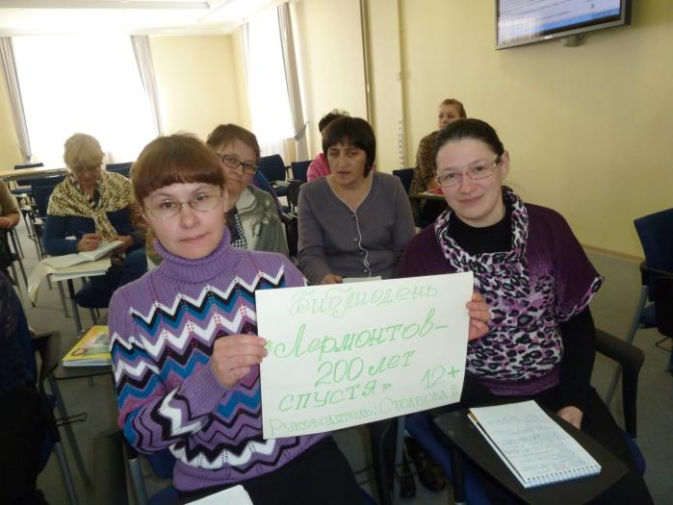
Проект 2 «БиблиоДень» «Лермонтов – 200 лет спустя»
Читательская аудитория
12+
Руководитель Столбова Н., библиотекарь Корминской СБФ МБУК «Арбажская ЦБС»

Slide 10
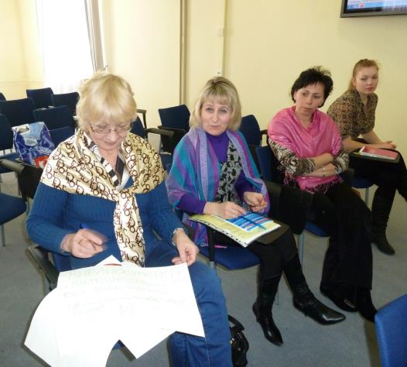
Проект 3 Библиосумерки
«Путешествие во времени»
Читательская
аудитория
16+
Руководитель Котельникова Н.А., заведующая отделом обслуживания Подосиновской ЦБ им. Филева

Slide 11
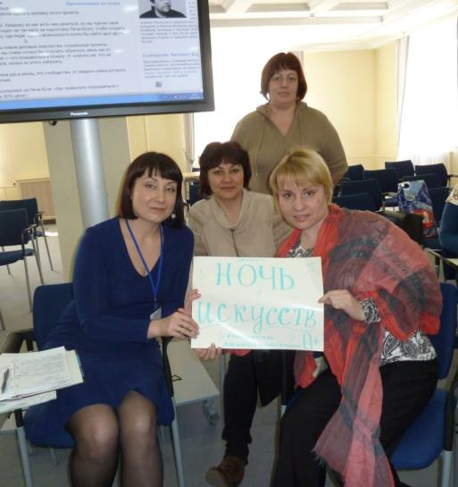
4 проект Ночь искусств
Читательская аудитория
0+
Руководитель Мусинова Ирина Юрьевна, зам. директора МАУК ЦБС г. Кирово-Чепецка

Slide 12
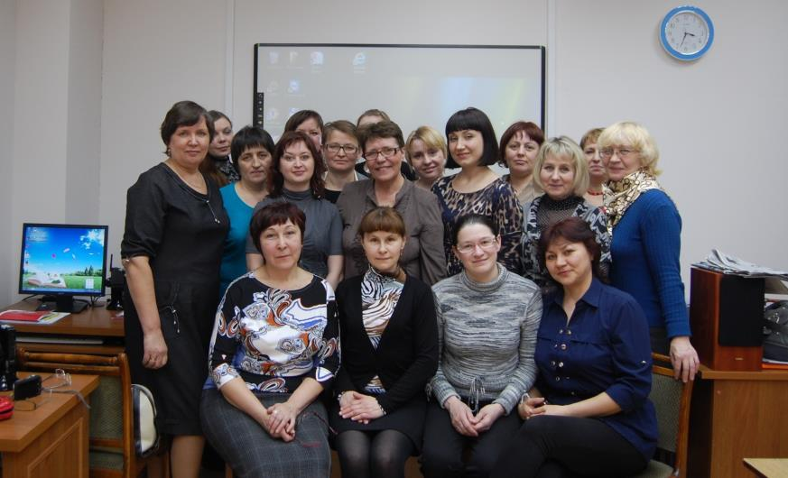
Участники творческой школы «Информационная функция библиотеки»
Преподаватель – Галина Феофановна Гордукалова – доктор педагогических наук, профессор Санкт-Петербургского государственного университета культуры и искусства

